Slide 2
NHẬN DIỆN BIỂN BÁO VÀ ĐÈN TÍN HIỆU GIAO THÔNG
Giảng viên hướng dẫn: TS. Nguyễn Hữu Đức
Sinh viên: Nguyễn Trường Giang

Slide 3
Nội dung
1. Giới thiệu đề tài
2. Phương pháp đề xuất
3. Cài đặt chương trình và kết quả
4. Kết luận và hướng phát triển

Slide 4
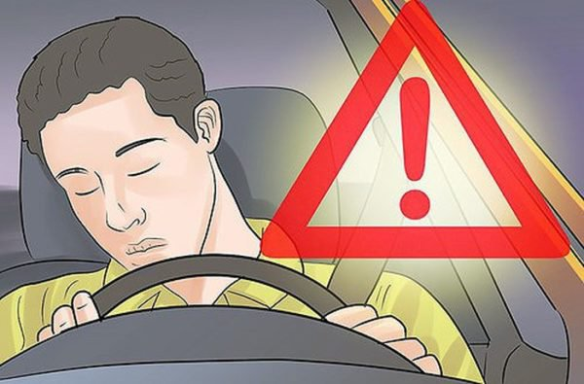
1. Giới thiệu đề tài
Những nguy hiểm dễ gặp phải nếu
mất tập trung khi tham gia giao thông
https://vinmec-prod.s3.amazonaws.com/images/20200617_100321_888250_ngu-gat.max-1800x1800.jpg

Slide 5
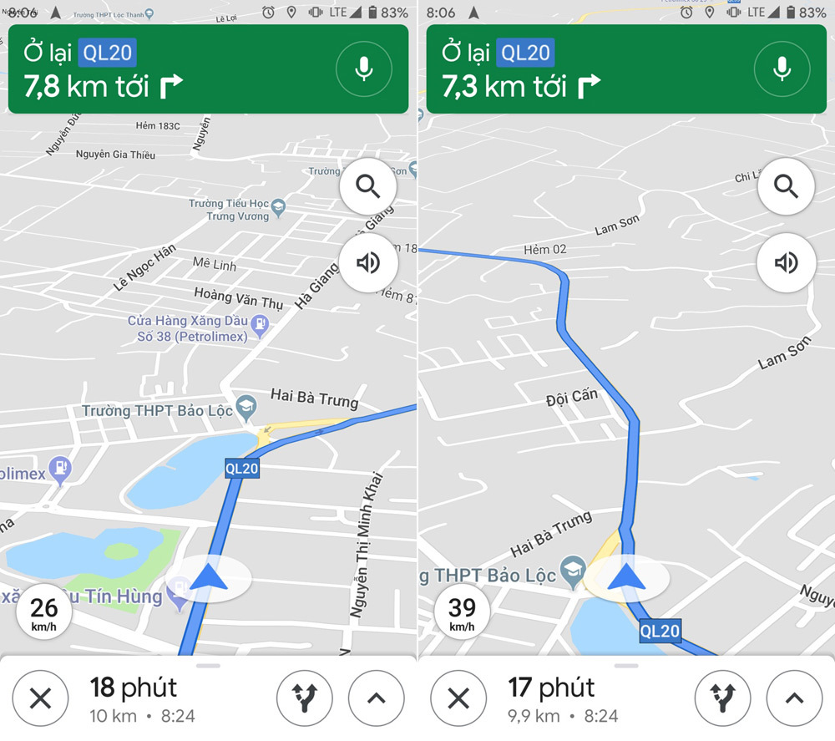
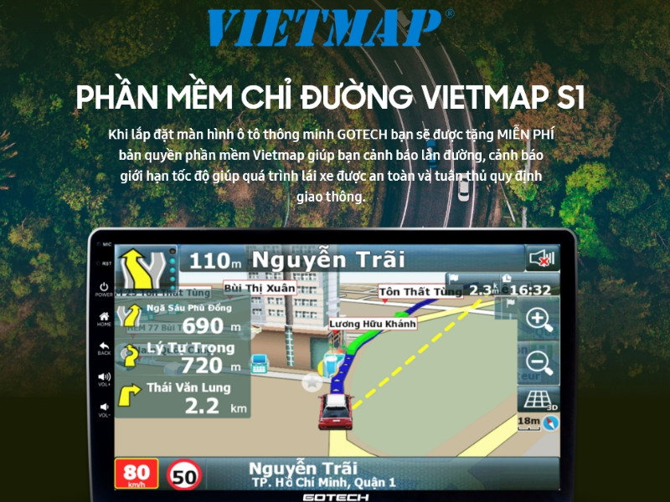
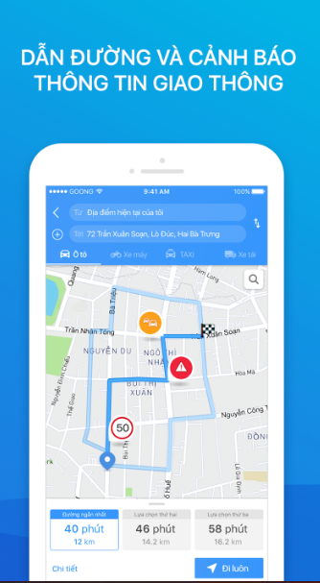
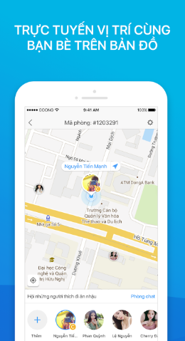
1. Giới thiệu đề tài
Một vài ứng dụng hỗ trợ lái xe nổi tiếng
Google Maps
VietMap
Goong
Notes:
Ảnh 1: https://vnn-imgs-f.vgcloud.vn/2019/09/11/15/cach-theo-doi-van-toc-di-chuyen-bang-google-maps-1.jpg
Ảnh 2: https://icar.vn/wp-content/uploads/2022/04/icar.vn-top-10-phan-mem-canh-bao-toc-do-tot-nhat-2022-top-10-phan-mem-canh-bao-toc-do-tot-nhat-2022-1.jpg
Ảnh 3: https://play.google.com/store/apps/details?id=com.map.goong.v2&hl=vi&gl=US

Slide 6
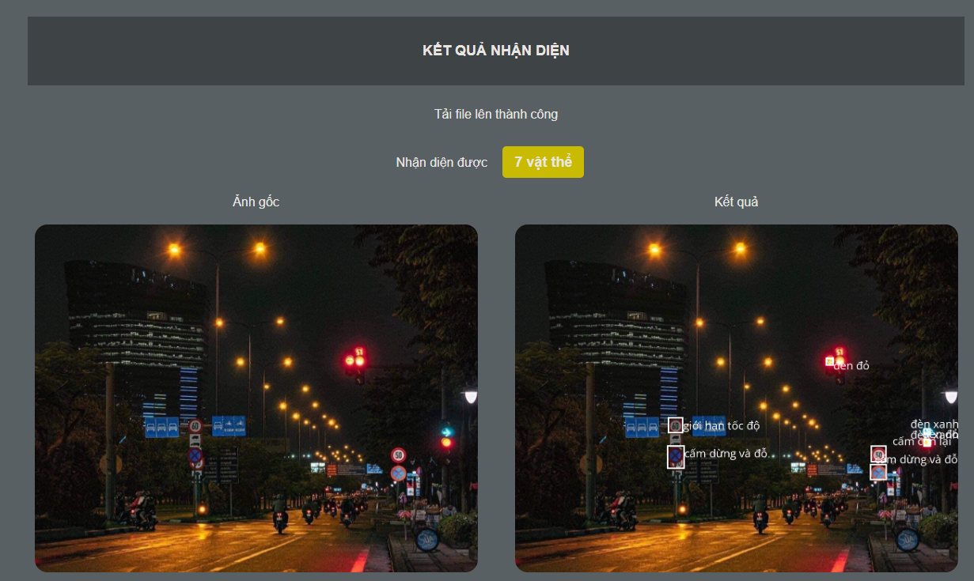
1. Giới thiệu đề tài
Ứng dụng hỗ trợ người lái xe nhận diện biển báo và đèn tín hiệu giao thông
Notes:
Ảnh 1: https://vnn-imgs-f.vgcloud.vn/2019/09/11/15/cach-theo-doi-van-toc-di-chuyen-bang-google-maps-1.jpg
Ảnh 2: https://icar.vn/wp-content/uploads/2022/04/icar.vn-top-10-phan-mem-canh-bao-toc-do-tot-nhat-2022-top-10-phan-mem-canh-bao-toc-do-tot-nhat-2022-1.jpg
Ảnh 3: https://play.google.com/store/apps/details?id=com.map.goong.v2&hl=vi&gl=US

Slide 7
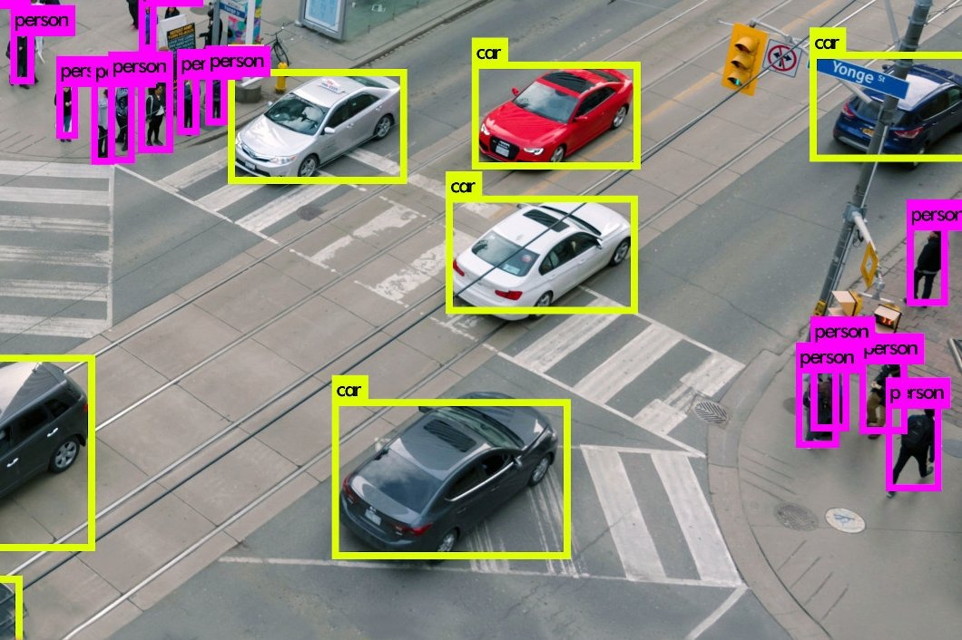
2. Phương pháp đề xuất
Áp dụng học sâu vào bài toán hỗ trợ người tham gia giao thông
R-CNN
Fast R-CNN
SSD
RetinaNet
YOLO
Notes:
https://viso.ai/wp-content/uploads/2021/05/video-analytics-background-image.jpg

Slide 8
2. Phương pháp đề xuất
So sánh 2 lớp mô hình phổ biến trong bài toán nhận dạng vật thể
Các mô hình họ R-CNN | Các mô hình họ YOLO
Hướng tiếp cận two-stage, đạt kết quả mAP cao. | Hướng tiếp cận one-stage, đạt kết quả mAP thấp hơn
Tốc độ xử lý chậm | Tốc độ xử lý nhanh, thậm chí đạt được việc phát hiện đối tượng trong thời gian thực.
Notes:
https://viso.ai/wp-content/uploads/2021/05/video-analytics-background-image.jpg

Slide 9
2. Phương pháp đề xuất
Cải tiến của YOLO qua các phiên bản
Phiên bản YOLO | Đặc điểm và cải tiến
YOLOv1 | Đóng góp lớn nhất là sử dụng hướng tiếp cận one-stage giúp tăng tốc độ của mạng neurol. Hạn chế: khó khăn khi detect object có tỉ lệ khác so với training, Bounding Box còn chưa tốt, chỉ có thể predict được 1 object trong 1 cell.
YOLOv2 | Sử dụng kiến trúc mạng mới và cách training mới. Áp dụng AnchorBox để phát hiện nhiều vật thể hơn, tuy nhiên khả năng phát hiện chính xác lại giảm đi.
YOLOv3 | Sử dụng backbone mới, kết hợp skip-connection vào trong backbone, tăng số lớp Convolution lên Thêm Feature Pyramid Network, thực hiện predict tại 3 scale Sử dụng Loss Function mới
Notes:
https://viso.ai/wp-content/uploads/2021/05/video-analytics-background-image.jpg

Slide 10
2. Phương pháp đề xuất
Cải tiến của YOLO qua các phiên bản
Phiên bản YOLO | Đặc điểm và cải tiến
YOLOv4 | Thay đổi trong kiến trúc: Backbone: Darknet53 -> CSPDarknet53 Neck: FPN -> SPP + PAN Sử dụng nhiều anchors cho một ground truth Bounding Box Xử lý Data: áp dụng Label Smoothing nhằm giảm overfitting của model
YOLOv5 | Cấu trúc không có quá nhiều thay đổi so với YOLOv4, tập trung vào phần tốc độ Loss function: Thêm hệ số scale cho Objectness Loss
Notes:
https://viso.ai/wp-content/uploads/2021/05/video-analytics-background-image.jpg

Slide 11
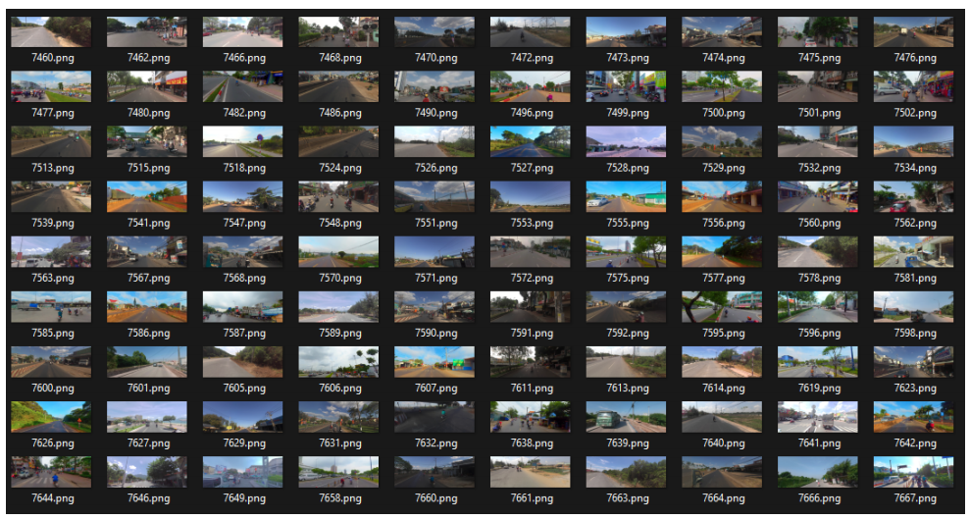
3. Cài đặt chương trình và kết quả
Chuẩn bị Dataset
Bộ dữ liệu ban đầu thu thập từ hai bộ dữ liệu trên internet:
Traffic Light dataset: 3000 ảnh giao thông Trung Quốc
Bộ dữ liệu chứa 4500 ảnh giao thông Việt Nam thu thập từ các camera hành trình
Notes:
https://viso.ai/wp-content/uploads/2021/05/video-analytics-background-image.jpg

Slide 12
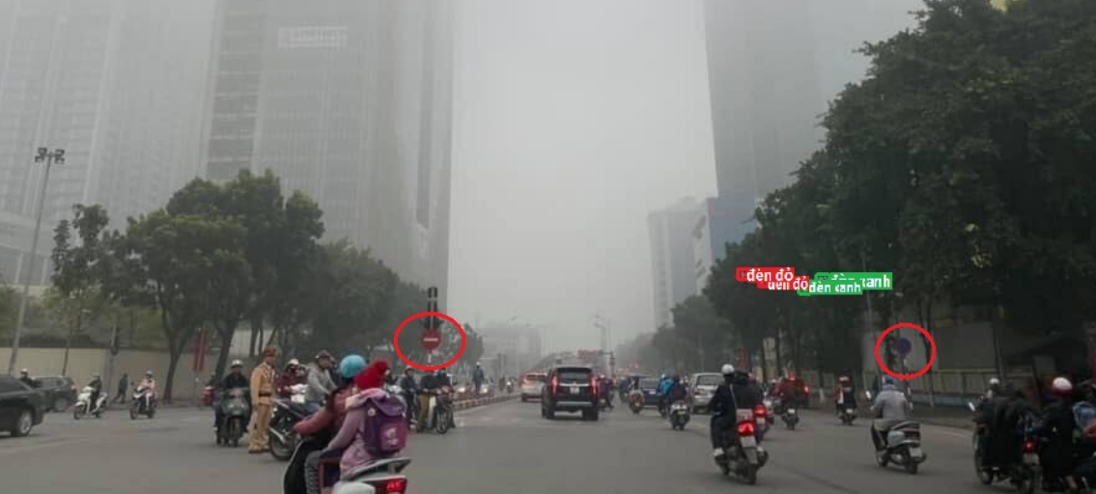
3. Cài đặt chương trình và kết quả
Chuẩn bị Dataset
Tuy nhiên bộ dữ liệu ban đầu gặp phải tình trạng đa số chụp trong điều kiện ánh sáng tốt, thời tiết lý tưởng, nên qua lần huấn luyện đầu tiên, mô hình đem lại kết quả kém trong những điều kiện khác nghiệt thực tế
Notes:
https://viso.ai/wp-content/uploads/2021/05/video-analytics-background-image.jpg

Slide 13
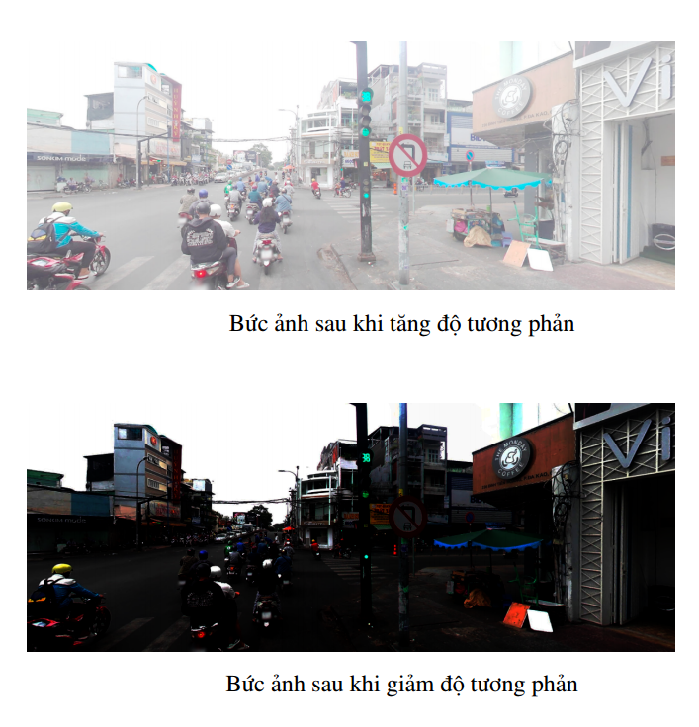
3. Cài đặt chương trình và kết quả
Chuẩn bị Dataset
Thay đổi độ tương phản của ảnh để tạo ra dữ liệu mới từ dữ liệu ban đầu giúp mô hình nhận diện được biển báo, đèn tín hiệu giao thông ở những điều kiện ánh sáng khác nhau
Notes:
https://viso.ai/wp-content/uploads/2021/05/video-analytics-background-image.jpg

Slide 14
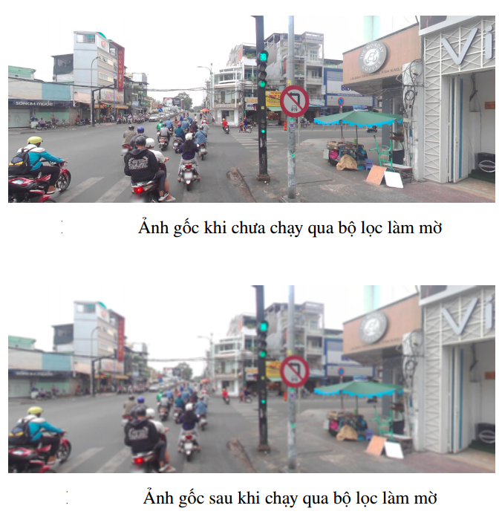
3. Cài đặt chương trình và kết quả
Chuẩn bị Dataset
Thay đổi độ tương phản của ảnh để tạo ra dữ liệu mới từ dữ liệu ban đầu giúp mô hình nhận diện được biển báo, đèn tín hiệu giao thông ở những điều kiện ánh sáng khác nhau
Notes:
https://viso.ai/wp-content/uploads/2021/05/video-analytics-background-image.jpg

Slide 15
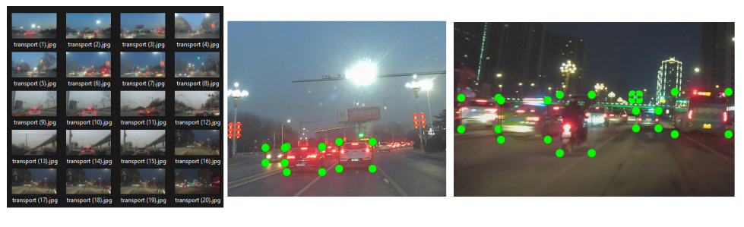
3. Cài đặt chương trình và kết quả
Chuẩn bị Dataset
Tận dụng khả năng nhận diện nhiều vật thể của YOLO, gán nhãn các phương tiện giao thông để sau này loại bỏ các trường hợp model nhận diện nhầm đèn xe là đèn giao thông.
Notes:
https://viso.ai/wp-content/uploads/2021/05/video-analytics-background-image.jpg

Slide 16
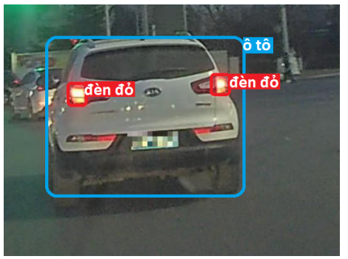
3. Cài đặt chương trình và kết quả
Xử lý trường hợp nhận diện nhầm đèn tín hiệu với đèn của các phương tiện giao thông
Loại bỏ trường hợp bounding box của đèn tín hiệu nằm trong bounding box của các phương tiện giao thông
Notes:
https://viso.ai/wp-content/uploads/2021/05/video-analytics-background-image.jpg

Slide 17
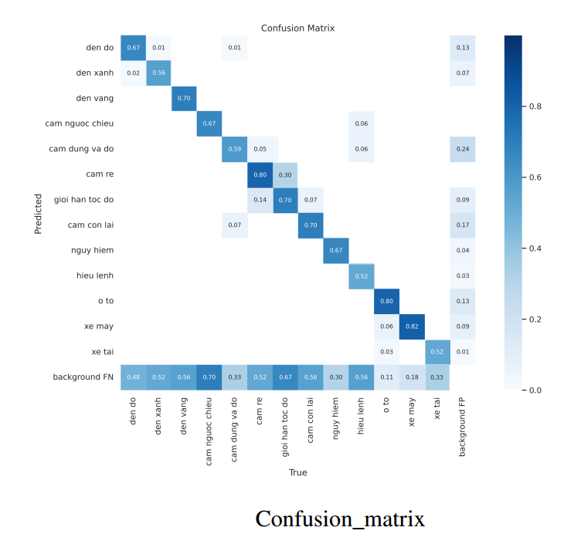
3. Cài đặt chương trình và kết quả
Kết quả
Notes:
https://viso.ai/wp-content/uploads/2021/05/video-analytics-background-image.jpg

Slide 18
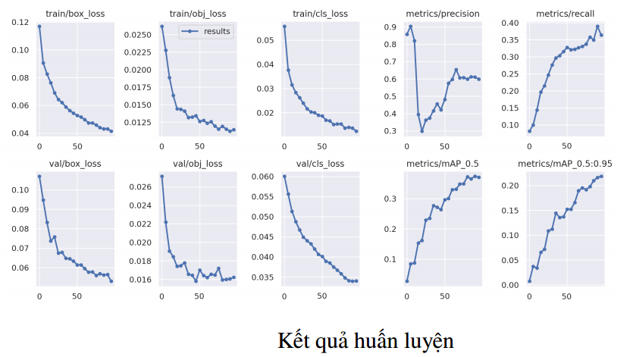
3. Cài đặt chương trình và kết quả
Kết quả
Notes:
https://viso.ai/wp-content/uploads/2021/05/video-analytics-background-image.jpg

Slide 19
3. Cài đặt chương trình và kết quả
Giá trị AP của các class và mAP
Class | AP
Đèn đỏ | 77.82%
Đèn xanh | 55.52%
Đèn vàng | 29.30%
Cấm ngược chiều | 65.27%
Cấm dừng và đỗ | 80.32%
Cấm rẽ | 42.85%
Giới hạn tốc độ | 63.58%
Cấm còn lại | 67.21%
Nguy hiểm | 77.82%
Hiệu lệnh | 60.72%
Ô tô | 67.21%
Xe máy | 70.10%
Xe tải | 51.26%
mAP = 62.23%
Notes:
https://viso.ai/wp-content/uploads/2021/05/video-analytics-background-image.jpg

Slide 20
4. Kết luận và hướng phát triển
Kết luận
Qua đồ án lần này, em đã hiển hơn được kiến trúc mô hình YOLO qua các phiên bản, đồng thời cài đặt và áp dụng mô hình vào bài toán thực tế, đó là Nhận diện biển báo và đèn tín hiệu giao thông.
Trong quá trình làm vẫn gặp một vài khó khăn như kiến thức và kinh nghiệm thực tế chưa nhiều, thời gian tìm hiểu có hạn nên chưa thể đi sâu tất cả vấn đề, vì vậy để model đem lại kết quả tốt hơn vẫn cần rất nhiều thay đổi và cải tiến về sau.
Notes:
https://viso.ai/wp-content/uploads/2021/05/video-analytics-background-image.jpg

Slide 21
4. Kết luận và hướng phát triển
Hướng phát triển
Cải tiến chất lượng bộ dữ liệu để model nhận diện biển báo chính xác hơn.
Đưa ra cáci phương án để giải quyết trường hợp biển báo bị hư hỏng hoặc chồng lấp
Nâng cấp và hoàn thiện hệ thống để đưa ra một chương trình hoàn chỉnh và khả thi trong thực tế.
Notes:
https://viso.ai/wp-content/uploads/2021/05/video-analytics-background-image.jpg

Slide 22
4. Kết luận và hướng phát triển
DEMO
Notes:
https://viso.ai/wp-content/uploads/2021/05/video-analytics-background-image.jpg

Slide 23
THANK YOU !

